Slide 1

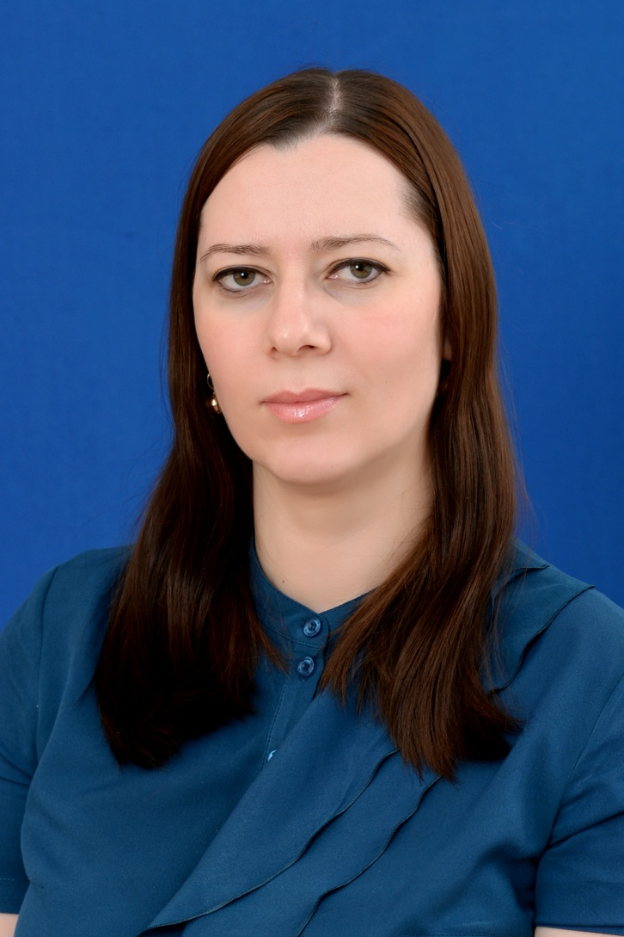
Муниципальное автономное дошкольное образовательное учреждение «Центр развития ребёнка детский сад №19» города Ишима
«Сказкаленд – территория формирования духовно – нравственных представлений дошкольников»
Заворохина Ирина Геннадьевна, воспитатель высшей квалификационной категории

Slide 2
ббДухДдд
Традиционные российские
духовно – нравственные ценности:
Жизнь
Достоинство
Права и свободы человека
Патриотизм
Служение Отечеству
Гражданственность
Высокие
нравственные
идеалы
Гражданственность
Крепкая семья
Созидательный труд
Приоритет духовного над материальным
Гуманизм
Милосердие
Справедливость
Коллективизм

Slide 3
Духовно-нравственное воспитание
это целенаправленный процесс взаимодействия педагогов и воспитанников, направленный на формирование гармоничной личности, на развитие её ценностно-смысловой сферы, посредством сообщения ей духовно-нравственных и базовых национальных ценностей.

Slide 4

Низкий уровень поведенческой культуры
1
1
Низкий уровень поведенческой культуры
Низкий уровень поведенческой культуры
2
SOS от родителей
Проблемы
2
Обращения родителей
3
«Театр одного актёра»

Slide 5

повествовательное, обычно народно - поэтическое произведение о вымышленных лицах и событиях, с участием волшебных, фантастических сил.

Slide 6
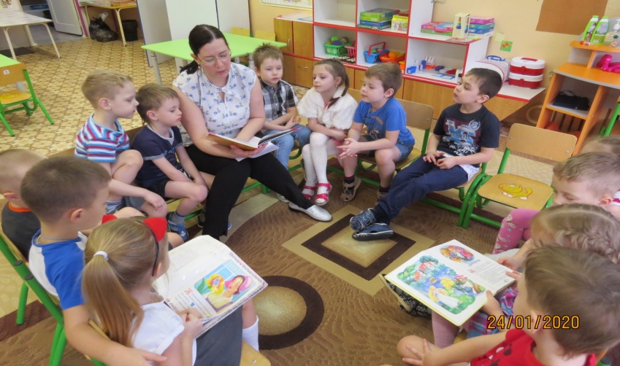
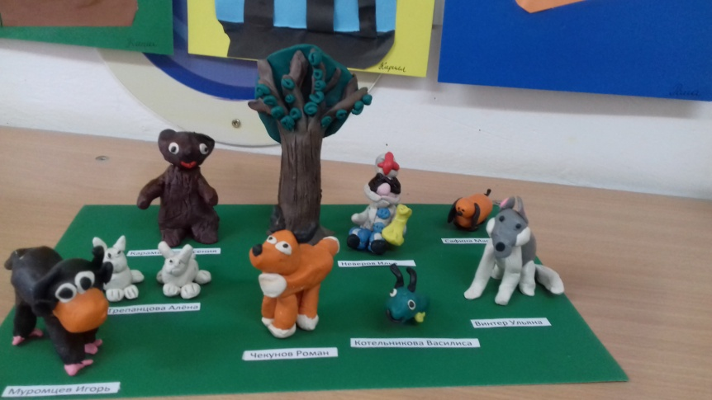
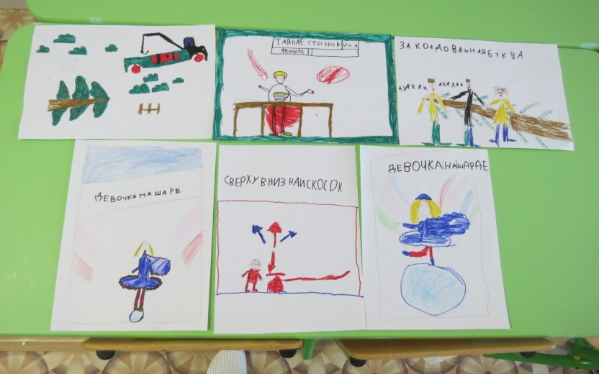
«Книги – лучшие друзья»
«Пластилиновые сказки»
«Режиссёрская
игра со сказкой»
«Детская книга сказок».

Slide 7
1 ЭТАП
ПОДГОТОВИТЕЛЬНЫЙ
Подбор сказок, мультфильмов создание картотеки сказок и каталога мультфильмов (по духовно-нравственным ценностям), разработка социальных акций.
Создание предметно-развивающей среды.
2 ЭТАП
ВНЕДРЕНИЕ
Вовлечение родителей в организацию работы по формированию социально-значимых качеств личности.
3 ЭТАП
Определение эффективности работы и анализ полученных результатов.
ОБОБЩЕНИЕ

Slide 8
ЦЕЛЬ:
формирование
духовно-нравственных представлений дошкольников.
ценностного отношения
к окружающему миру,
другим людям, себе;
Формирование
Задачи:
Овладение
первичными
представлениями
о базовых ценностях, а также выработанных обществом нормах и правилах поведения;
первичного опыта
деятельности
и поведения в соответствии с базовыми национальными ценностями, нормами и правилами, принятыми в обществе.
Приобретение

Slide 9
Знания,
Семья,
Дружба
Природа,
Родина
Красота,
Здоровье
Любовь,
Труд
Духовно-нравственные ценности | Объекты Сказкаленда
Октябрь | Сказочная библиотека | Кинотеатр «Мульти-пульти» | Фабрика творчества «Марьи Искусницы» | Дворец доброты «Кота Леопольда» | Игровая студия
Семья | Сказки: «Гуси лебеди» «Сестрица Алёнушка и братец Иванушка» «Василиса Прекрасная» С.Я. Маршак «Сказка о глупом мышонке» | «Василиса Прекрасная» С.Я. Маршак «Сказка о глупом мышонке» «Волк и телёнок» «Яблочки-пятки» | Сочинение сказки о семье. Создание в любой технике героев придуманной сказки. Творческая мастерская с родителями | Мастер-классы от детей и родителей «Наша любимая игра», где происходит знакомство с интересными семейными играми. Акция «Открытка в каждый дом» | Игры из сундучка семейных игр Режиссёрские игры с героями сказок. Настольная игра-ходилка. Игры с персонажами на макетах.

Slide 10
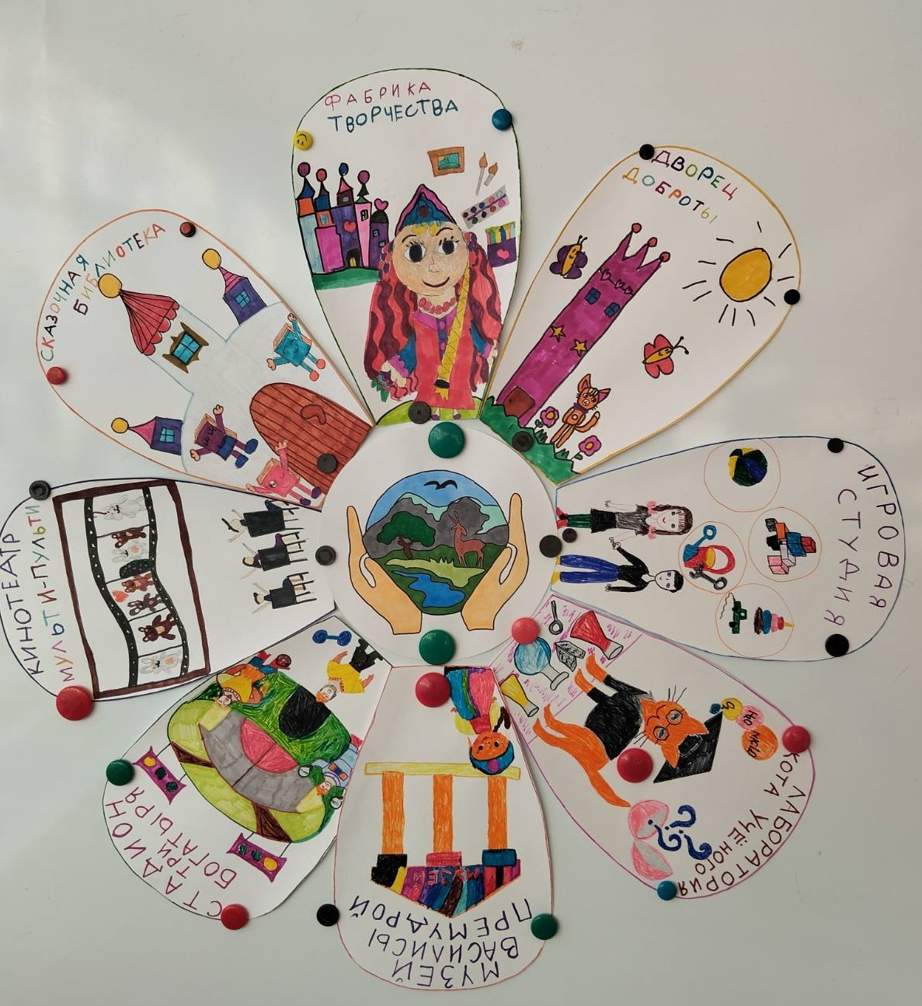
Символ Сказкаленда

Slide 11
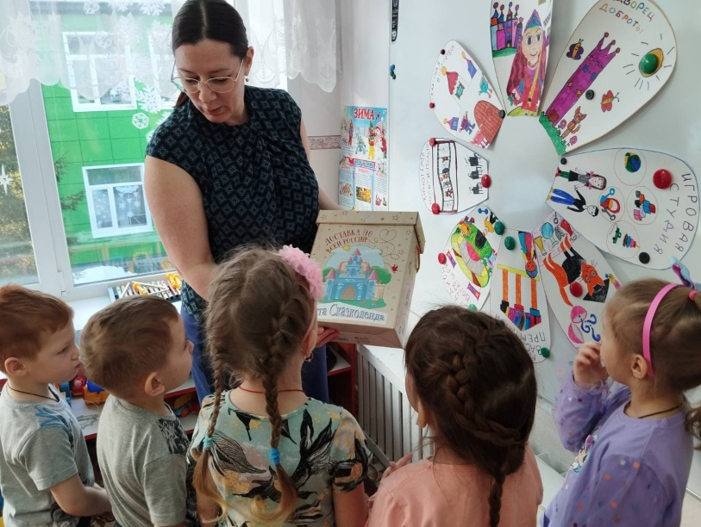
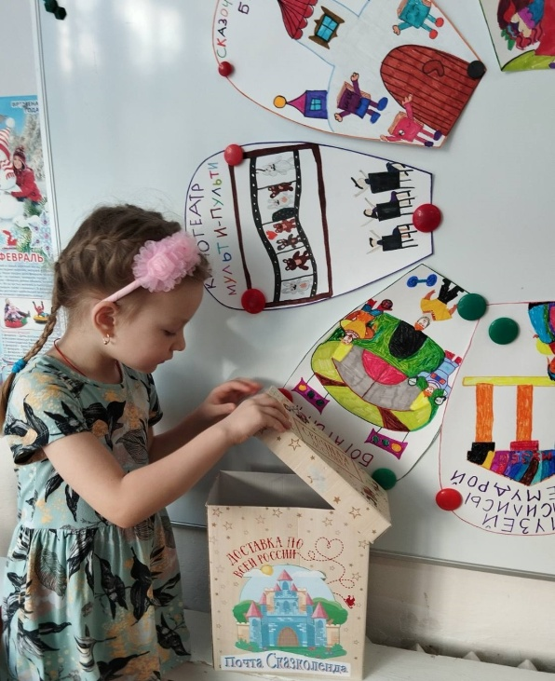
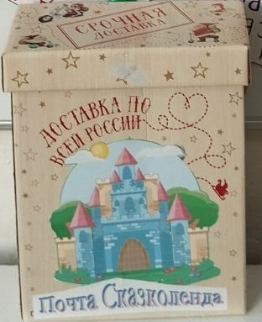
Алгоритм работы в Сказколенде
1
Работа
с почтовым ящиком

Slide 12
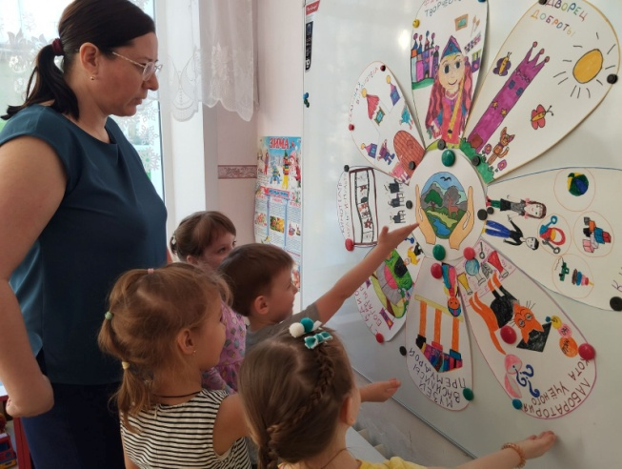
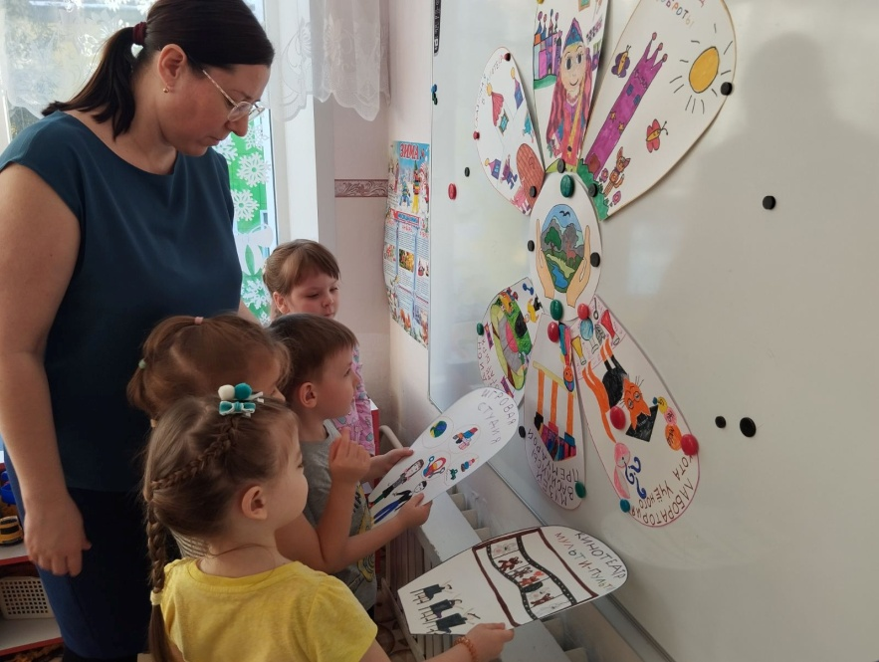
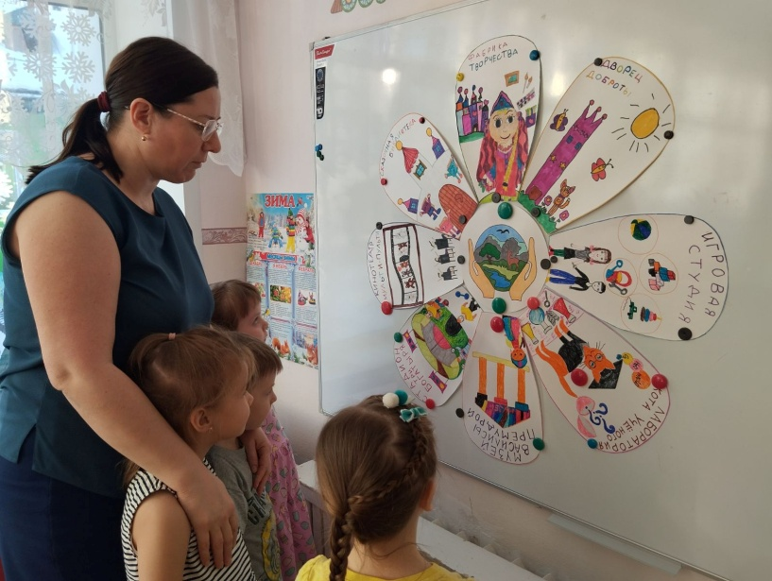
Алгоритм работы в Сказколенде
Работа
с паспортом города
2

Slide 13
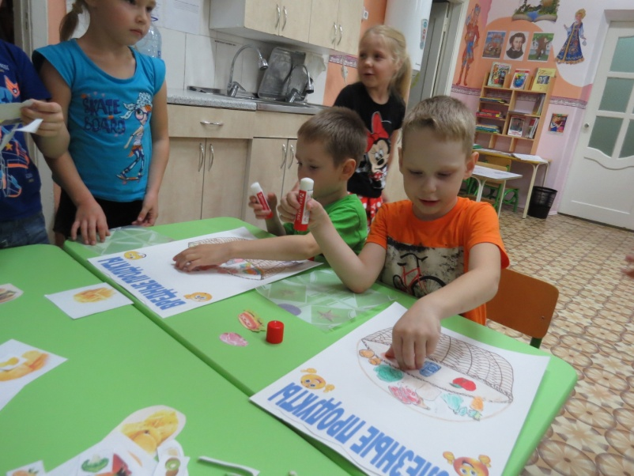
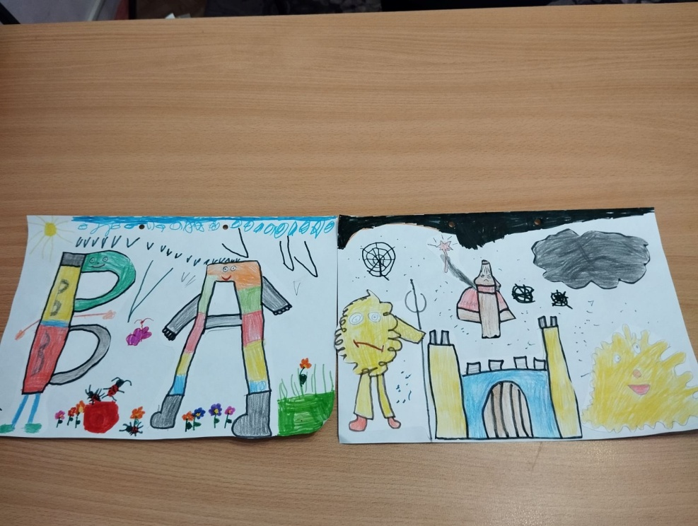
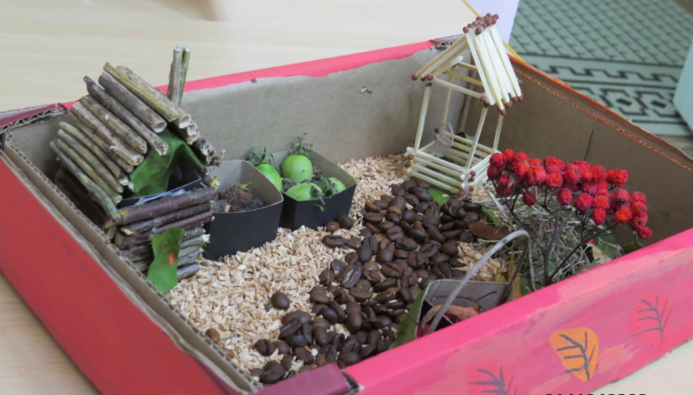
3
Путешествие

Slide 14
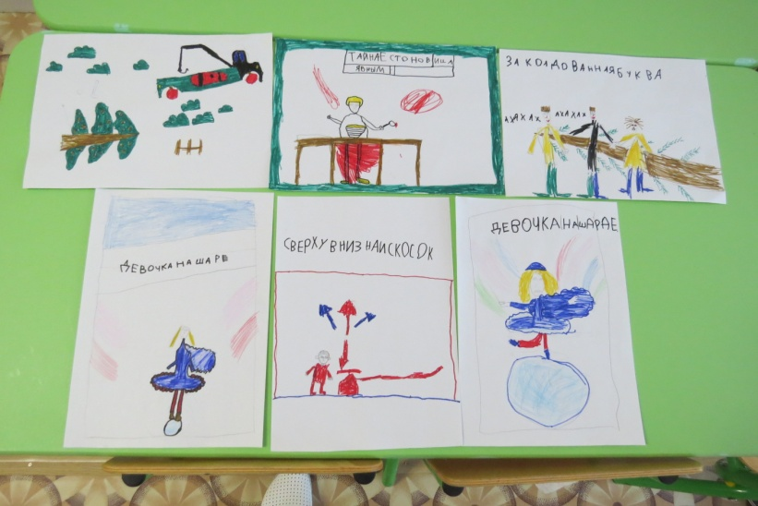
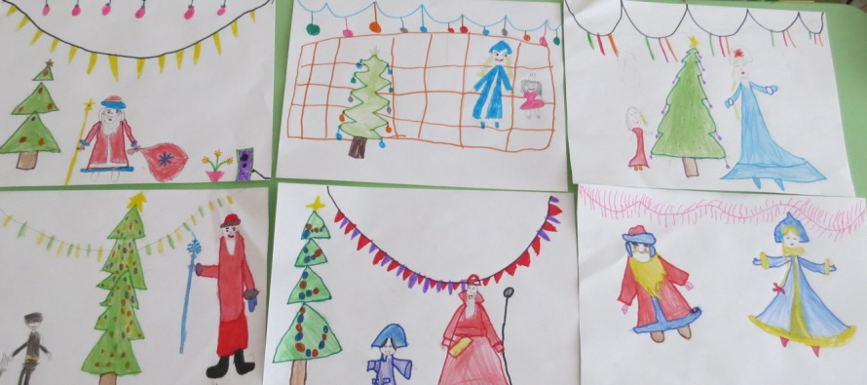
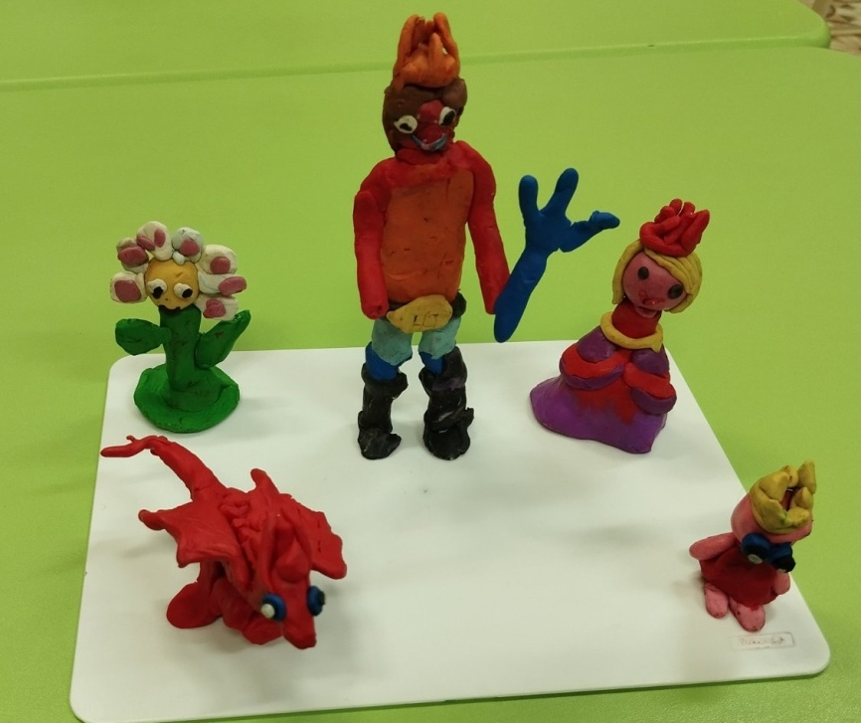
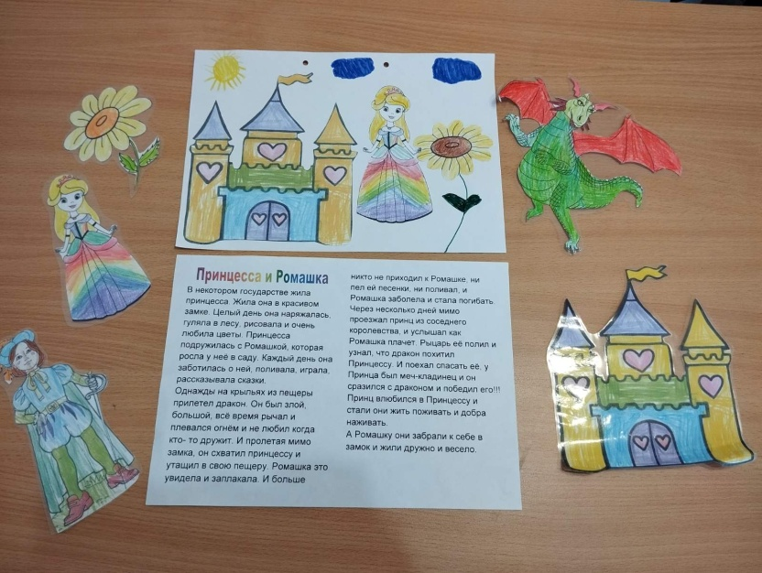
3
Создание
страницы книги

Slide 15
Микрорайоны Сказкаленда
Взаимодействия
Творчества
Познания
Здоровья
Общения

Slide 16
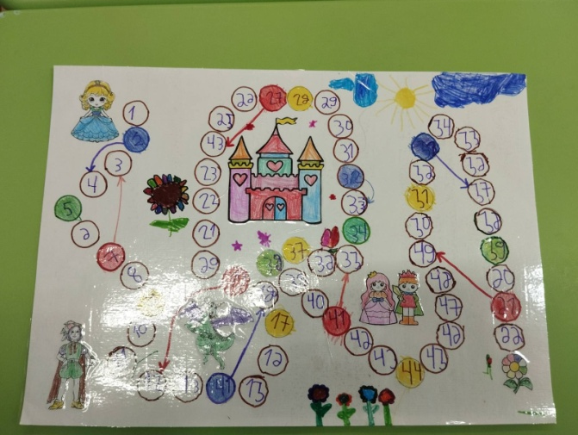
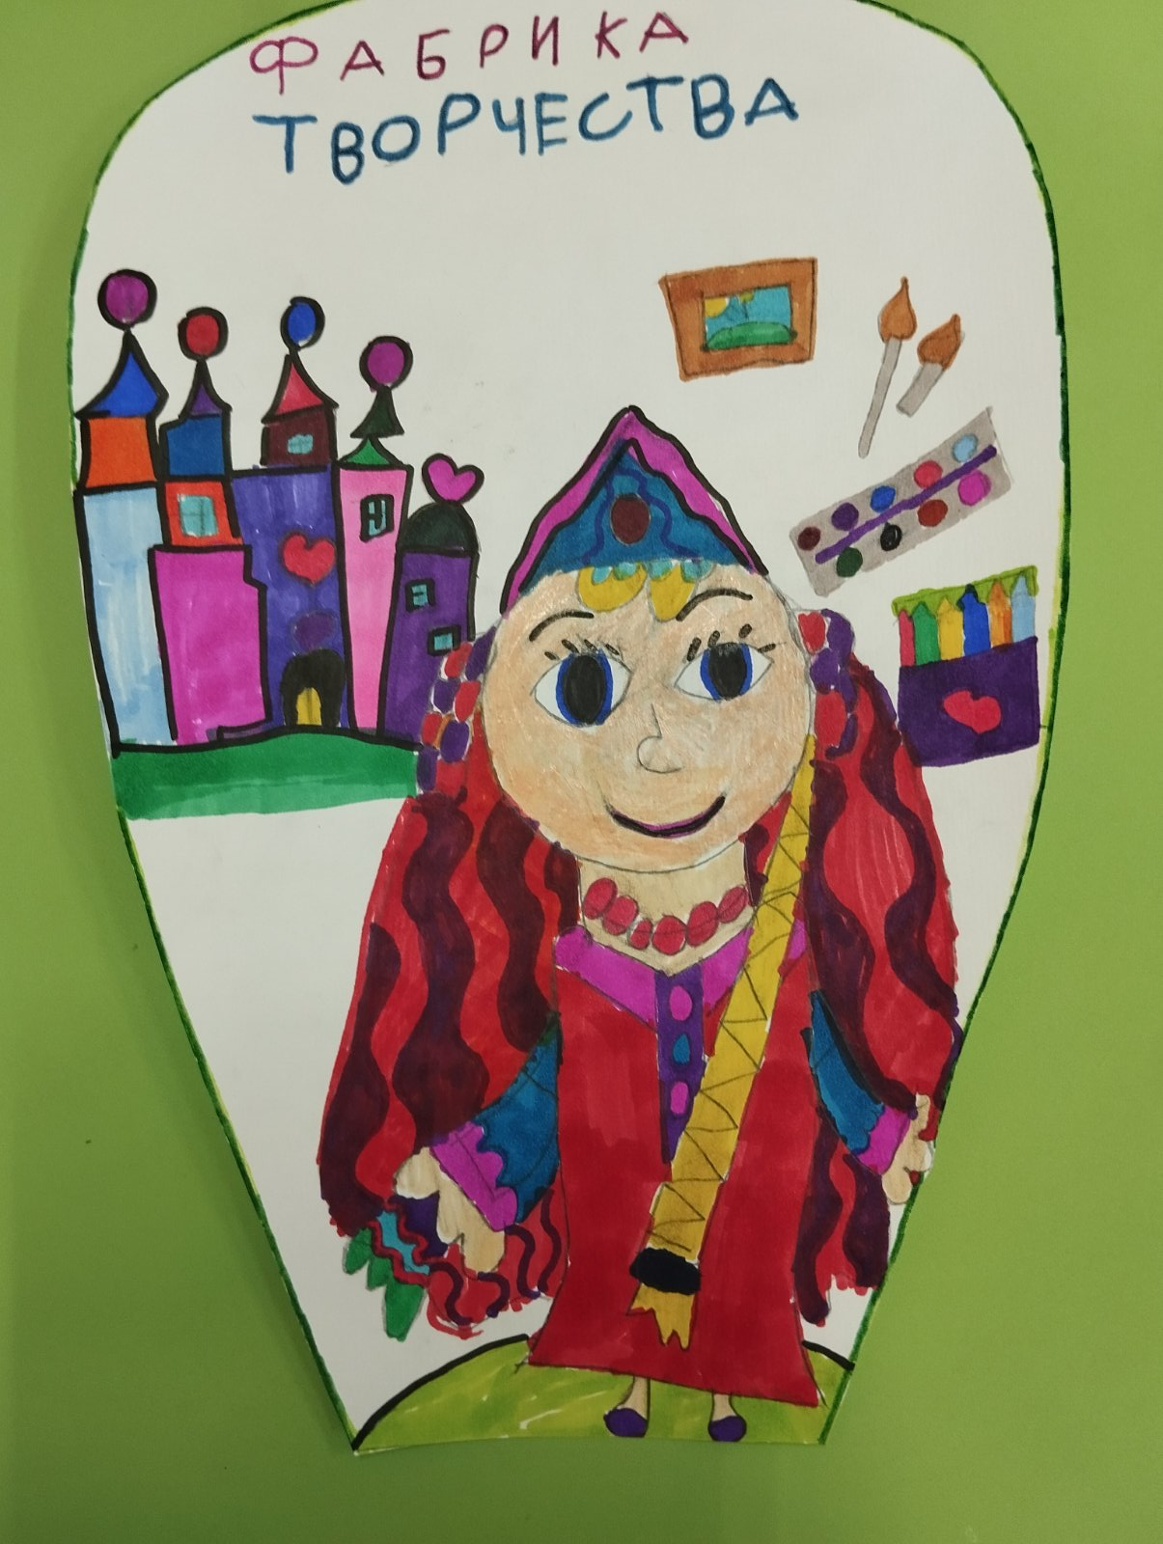
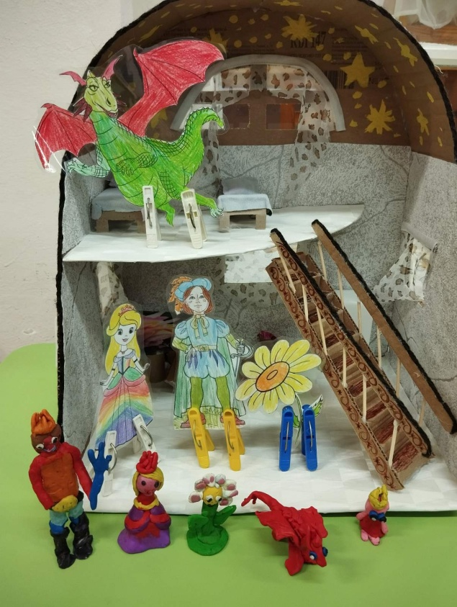
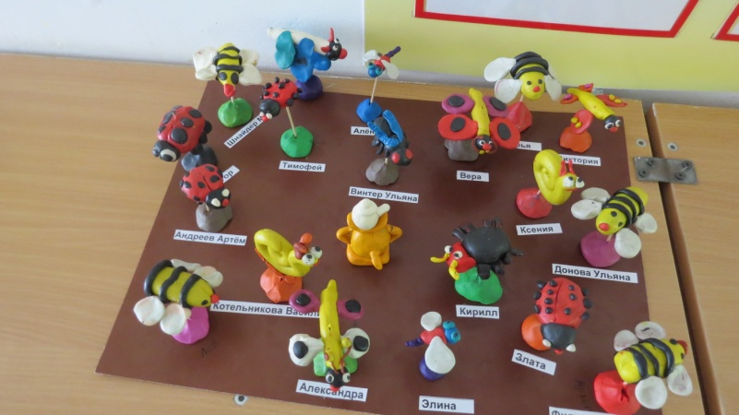

Slide 17
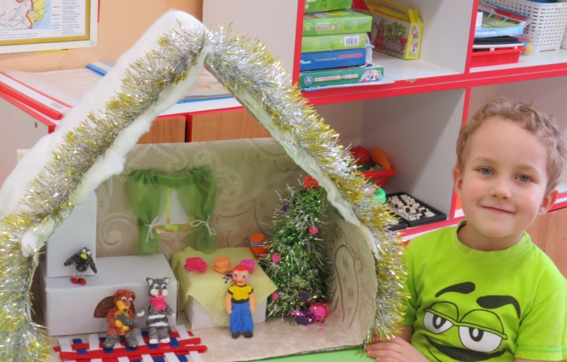
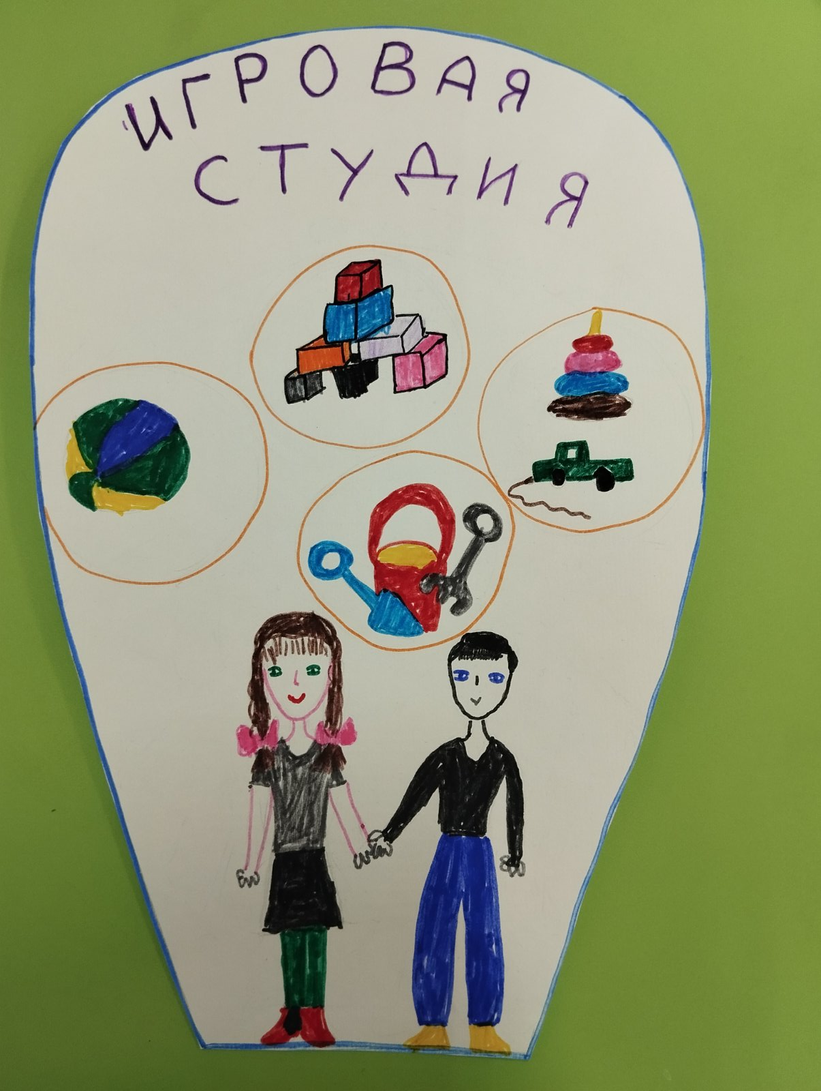
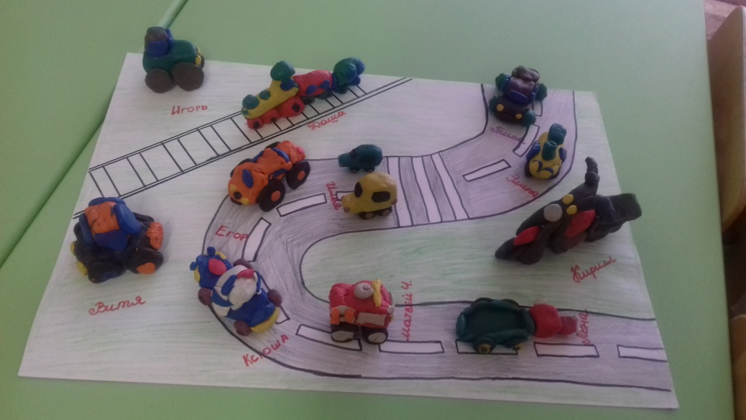
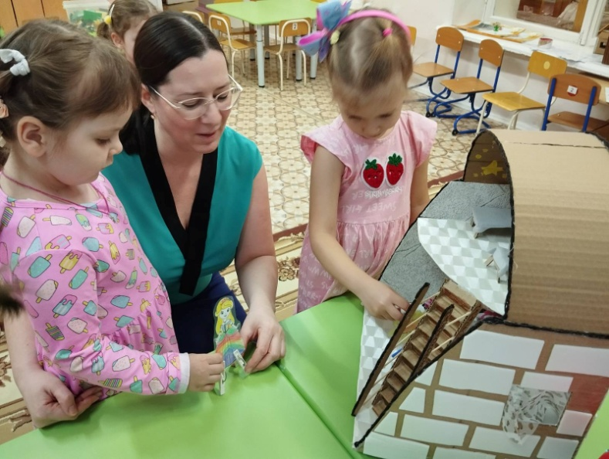

Slide 18
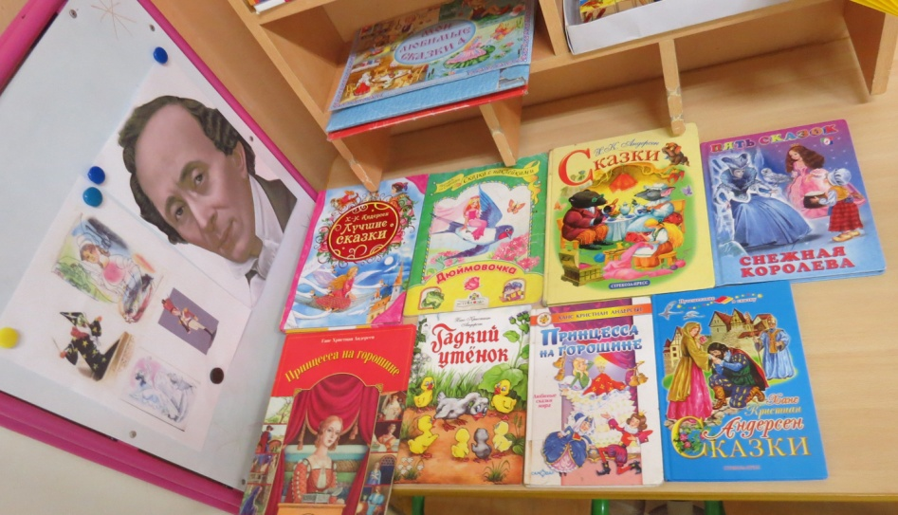
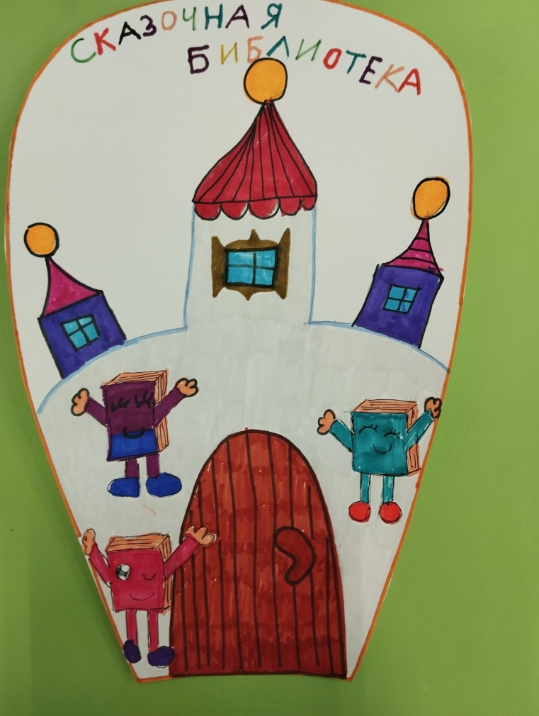
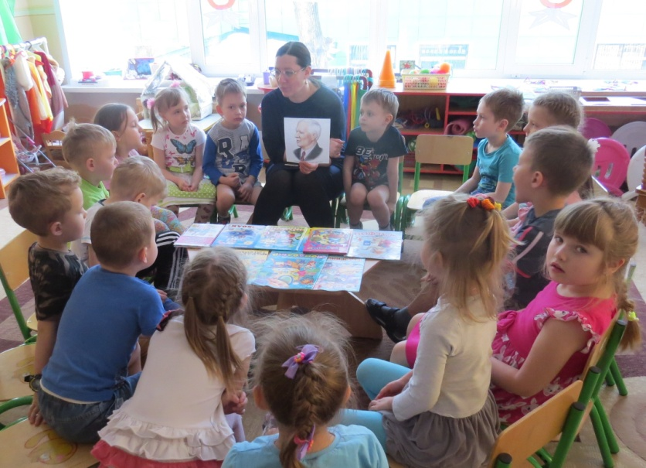
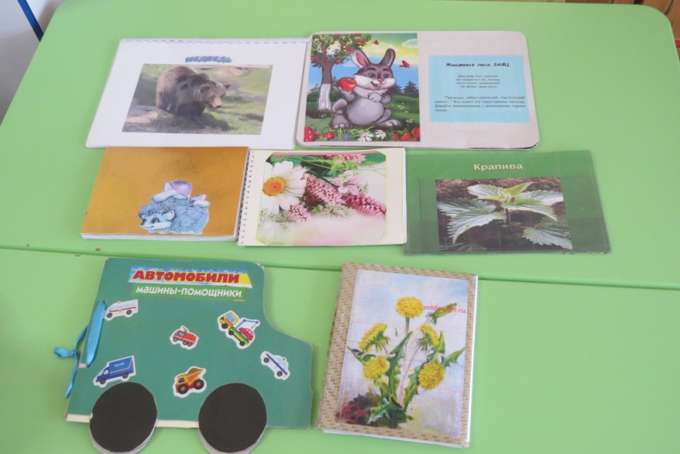

Slide 19
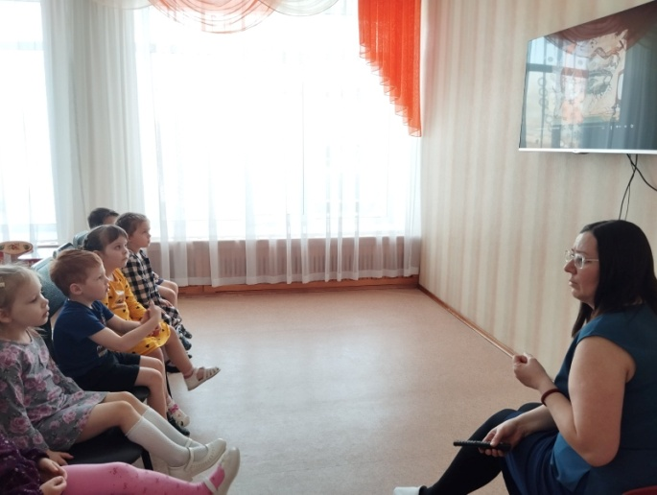
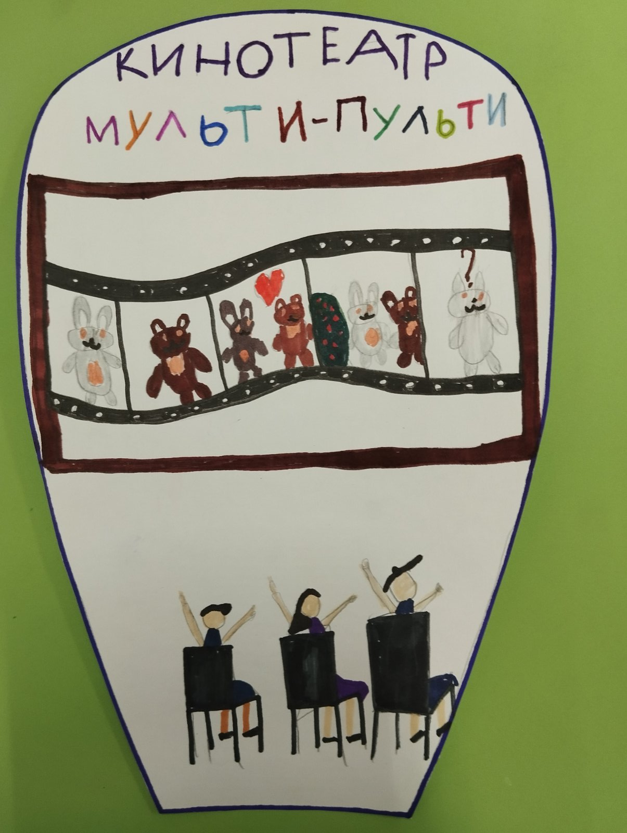
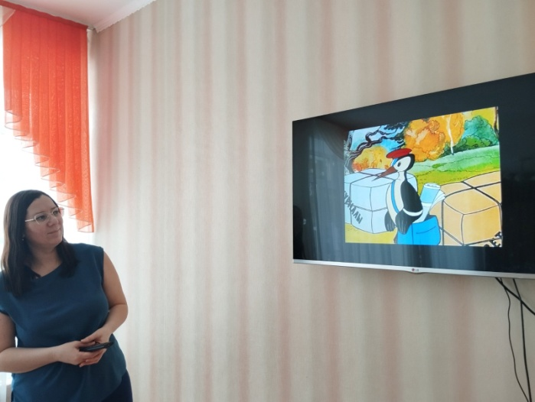
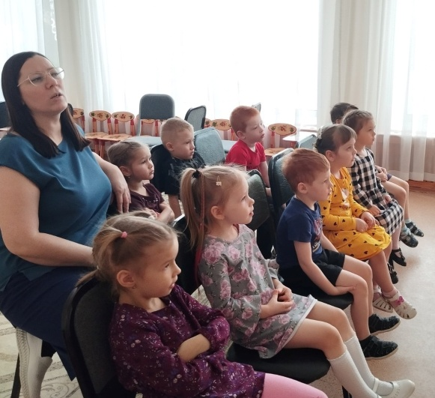

Slide 20
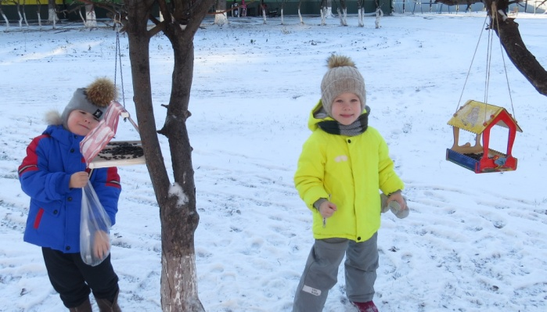
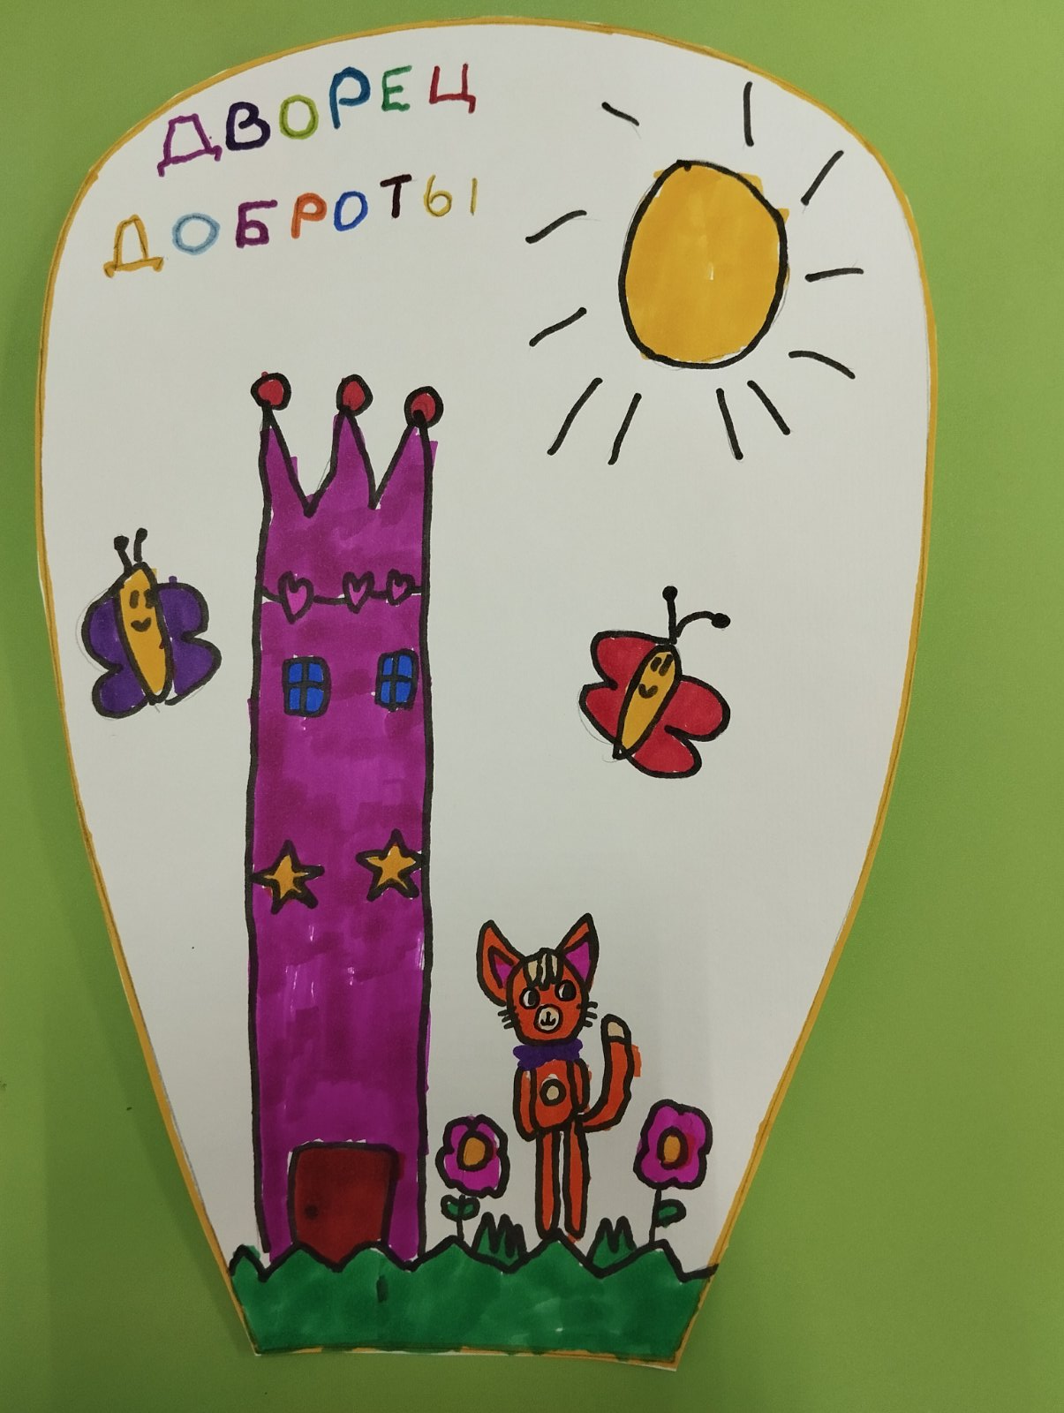
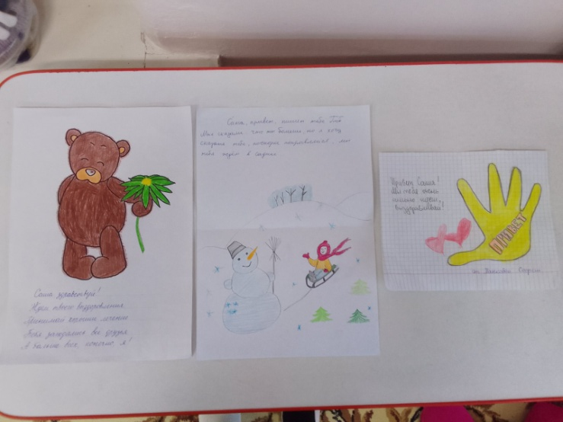
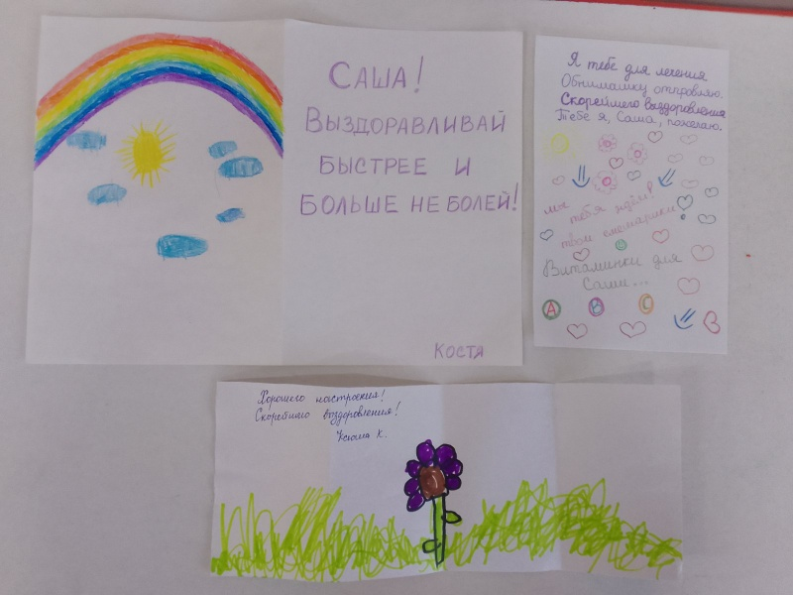

Slide 21
Достигнутый результат
дети проявляют ценностное отношения к окружающему миру, другим людям, себе;
.
Имеют
представления о базовых ценностях, нормах и правилах поведения;

Slide 22
Дальнейшие перспективы:
Создание карты
сказочного города
Составление
маршрутов
Перенос
Сказкаленда в виртуальную плоскость

Slide 23
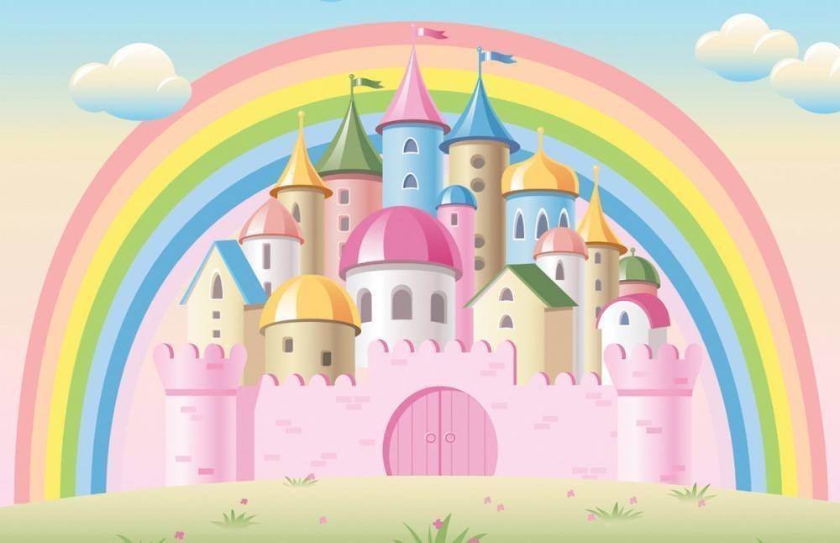

Slide 24
СПАСИБО ЗА ВНИМАНИЕ.

